Slide 1

ĐẠI HỌC TRÀ VINH
ĐỒ ÁN CƠ SỞ NGÀNH
THIẾT KẾ WEBSITE
QUẢN LÝ PHÒNG TRỌ
TRƯỜNG KỸ THUẬT VÀ CÔNG NGHỆ
Giảng viên hướng dẫn: Ths. Nguyễn Hoàng Duy Thiện
Sinh viên thực hiện: Nguyễn Đăng Khôi
Mssv: 110123117
Lớp: DA23TTC
Vĩnh Long, tháng 01 năm 2026
1

Slide 2

NỘI DUNG TRÌNH BÀY
Giới thiệu đề tài
Mục tiêu và phương pháp nghiên cứu
Cơ sở lý thuyết
Phân tích và thiết kế hệ thống
Triển khai hệ thống
Demo sản phẩm
Kết quả nghiên cứu
Kết luận và hướng phát triển
2

Slide 3

LÝ DO CHỌN ĐỀ TÀI
Xuất phát từ thực tế:
Sinh viên là người thuê trọ → dễ thu thập dữ liệu
Quản lý thủ công gây tốn thời gian, dễ sai sót
Thông tin rời rạc, khó tra cứu
Nhu cầu cấp thiết:
Tự động hóa quy trình quản lý
Minh bạch hóa thông tin hóa đơn
Tạo môi trường tra cứu thuận tiện
Góc nhìn đa chiều:
Chủ nhà trọ: Tối ưu quản lý
Người thuê: Trải nghiệm tốt hơn
3

Slide 4

MỤC TIÊU NGHIÊN CỨU
Mục tiêu tổng quát: Xây dựng hệ thống Website tự động hóa quản lý phòng trọ
Đối với chủ nhà trọ:
Quản lý phòng, người thuê, hóa đơn
Theo dõi lịch sử thuê, doanh thu
Xử lý yêu cầu liên hệ
Đối với người thuê trọ:
Xem hóa đơn minh bạch
Thanh toán qua QR hoặc trực tiếp
Quản lý mật khẩu cá nhân
Đối với khách online:
Xem phòng trống
Gửi yêu cầu thuê phòng
4

Slide 5

PHƯƠNG PHÁP NGHIÊN CỨU
Thu thập dữ liệu:
Quan sát quy trình quản lý thủ công
Phỏng vấn chủ nhà trọ về nhu cầu
Tham khảo hệ thống tương tự
Phân tích:
Phân tích chức năng từng vai trò
Vẽ sơ đồ hoạt động hệ thống
Thiết kế mô hình dữ liệu
Thiết kế và phát triển:
Thiết kế CSDL → Lập trình → Kiểm thử → Hoàn thiện
5

Slide 6

Ý NGHĨA NGHIÊN CỨU
Ý nghĩa khoa học:
Vận dụng kiến thức Thiết kế Web, CSDL
Áp dụng mô hình phân tích hệ thống
Tích hợp công nghệ thanh toán QR
Ý nghĩa thực tiễn:
Chủ trọ: Giảm 70-80% thời gian quản lý
Người thuê: Hóa đơn minh bạch, thanh toán nhanh
Xã hội: Áp dụng công nghệ hóa vào quản lý nhà trọ
6

Slide 7









CÔNG NGHỆ SỬ DỤNG
Frontend:
HTML5: Cấu trúc trang web
CSS3: Định dạng giao diện
Bootstrap: Responsive design
JavaScript: Xử lý tương tác
Backend:
PHP: Xử lý logic, phân quyền
MySQL: Quản lý cơ sở dữ liệu
Công cụ:
XAMPP: Môi trường phát triển
Visual Studio Code: Editor
phpMyAdmin: Quản lý CSDL
7

Slide 8
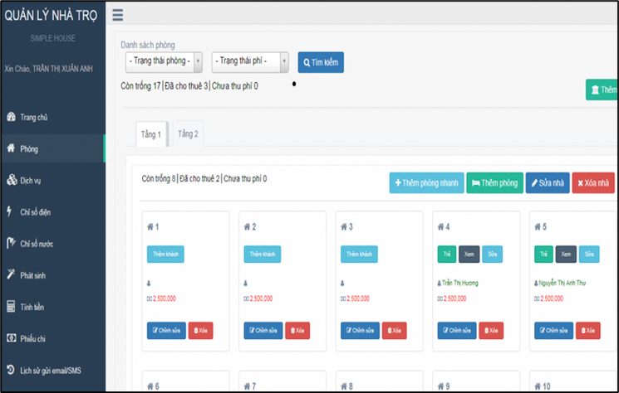
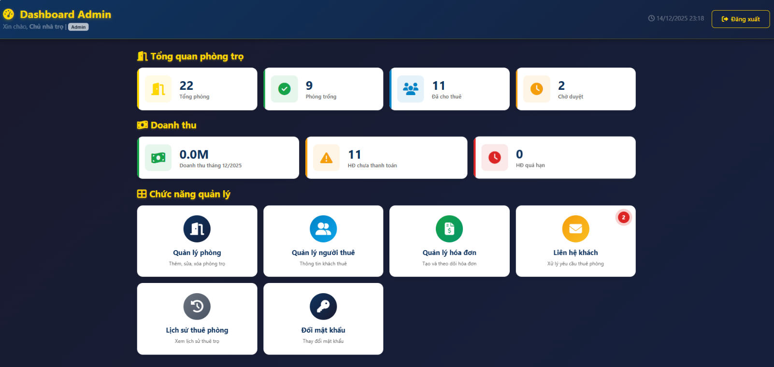
SO SÁNH HỆ THỐNG TƯƠNG TỰ
Phần mềm hiện có (Simple House, Landsoft):
Chức năng đa dạng, chuyên nghiệp
Giao diện phức tạp
Chi phí cao
Nhiều tính năng ít dùng đến
Khó sử dụng với nhà trọ nhỏ
Hệ thống đề xuất:
Giao diện đơn giản, dễ sử dụng
Chức năng "vừa đủ" cần thiết
Thanh toán QR tự động
Chi phí thấp, phù hợp nhà trọ vừa và nhỏ
8

Slide 9
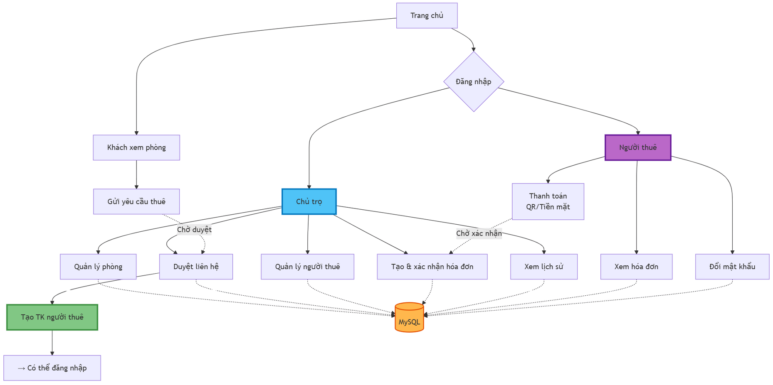
SƠ ĐỒ HOẠT ĐỘNG HỆ THỐNG
Sơ đồ hệ thống:
9

Slide 10



THIẾT KẾ CƠ CỞ DỮ LIỆU
6 bảng chính:
1. nguoi_dung - Quản lý tài khoản
id, tên đăng nhập, mật khẩu (hash)
Vai trò: admin / nguoithue
Trạng thái: hoạt động / không hoạt động
2. phong_tro - Thông tin phòng
Giá thuê, tiền cọc, diện tích
Tiện nghi: điều hòa, tủ lạnh...
Trạng thái: trống / chờ duyệt / đã thuê
3. hoa_don - Quản lý hóa đơn
Tự động tính: tiền điện, nước, tổng tiền
Trạng thái: chưa thanh toán / đã thanh toán
Phương thức: tiền mặt / chuyển khoản
10

Slide 11



THIẾT KẾ CƠ CỞ DỮ LIỆU
4. lich_su_thue - Lưu trữ lịch sử
Thông tin người thuê cũ
Thời gian thuê, lý do kết thúc
Dùng cho thống kê, tra cứu
5. lien_he - Yêu cầu thuê phòng
Thông tin người liên hệ
Phòng quan tâm, ghi chú
Trạng thái: chờ duyệt / đã xử lý / từ chối
6. thanh_toan - Ghi nhận thanh toán
Liên kết với hóa đơn
Số tiền, phương thức, ngày thanh toán
Ràng buộc: Foreign Key, ENUM, GENERATED, UNIQUE
11

Slide 12
CHỨC NĂNG HỆ THỐNG
Chủ nhà trọ (Admin):
🏠 Quản lý phòng: Thêm/sửa/xóa, cập nhật
trạng thái
👥 Quản lý người thuê: Xem, cập nhật, xóa
💰 Quản lý hóa đơn: Tạo tự động, theo dõi
thanh toán
📧 Xử lý liên hệ: Duyệt/từ chối yêu cầu thuê
📜 Lịch sử thuê: Lọc theo phòng, quý, năm
📊 Thống kê: Doanh thu, trạng thái phòng
🔐 Đổi mật khẩu: Bảo mật tài khoản
Người thuê trọ:
🏡 Xem thông tin phòng đang thuê
📄 Xem hóa đơn chi tiết hàng tháng
💳 Thanh toán: QR code / Trực tiếp
🔑 Đổi mật khẩu cá nhân
12

Slide 13

CẤU TRÚC THƯ MỤC VÀ TRIỂN KHAI
Cấu trúc hệ thống:
quanly_phongtro/
├── admin/ (Chức năng chủ trọ)
├── tenant/ (Chức năng người thuê)
├── assets/
│ ├── database/ (SQL backup)
│ ├── image/ (Hình ảnh)
│ └── css/ (Style)
├── logs/ (Ghi log hệ thống)
└── [Các file xử lý chính]
Môi trường triển khai:
XAMPP (Apache + MySQL + PHP)
Visual Studio Code
phpMyAdmin
13

Slide 14

DEMO WEBSITE QUẢN LÝ PHÒNG TRỌ
Demo các chức năng chính
Chạy trên môi trường XAMPP (localhost)
14

Slide 15
KẾT QUẢ ĐẠT ĐƯỢC
Về hiệu suất:
Thời gian tải trang nhanh
Dữ liệu lưu trữ nhất quán
Không lỗi nghiêm trọng
Về trải nghiệm:
Giao diện thân thiện, dễ sử dụng
Tương thích trên nhiều thiết bị
Phân quyền rõ ràng
Kết quả:
Hoàn thành 100% chức năng đề ra
Hệ thống hoạt động ổn định
Xử lý dữ liệu chính xác
Đánh giá:
Giảm 70-80% thời gian quản lý
Hóa đơn minh bạch, chính xác
Người dùng hài lòng với hệ thống
15

Slide 16

HẠN CHẾ VÀ HƯỚNG PHÁT TRIỂN
Hạn chế hiện tại:
Chưa gửi thông báo tự động (Email/SMS)
Chưa tích hợp thanh toán tự động cập nhật
Chưa có thể xem lại doanh thu tháng trước đó
Chưa có tính năng đặt cọc online
Hướng phát triển:
Gửi thông báo qua Email/ SMS/ Zalo
Phát triển tính năng tự động cập nhật khi thanh toán
Mở rộng cho nhiều chủ nhà trọ
Thêm tính năng đặt cọc online
Thêm tính năng đóng góp ý kiến tình trạng phòng từ người thuê
16

Slide 17

KẾT LUẬN
Tóm tắt:
Đề tài đã hoàn thành đầy đủ mục tiêu nghiên cứu
Hệ thống hoạt động ổn định, đáp ứng nhu cầu thực tế
Ứng dụng thành công các công nghệ web đã được học
Kết quả đạt được:
Giảm 70-80% thời gian quản lý cho chủ nhà trọ
Mang lại sự minh bạch, tiện lợi cho người thuê
Góp phần ứng dụng công nghệ vào quản lý nhà trọ
Ý nghĩa:
Có thể triển khai thực tế
Có khả năng mở rộng và phát triển
Là nền tảng cho các dự án tương tự
17

Slide 18
ĐẠI HỌC TRÀ VINH
XIN TRÂN TRỌNG
CẢM ƠN!
TRƯỜNG KỸ THUẬT VÀ CÔNG NGHỆ
Vĩnh Long, tháng 01 năm 2026
18

